Slide 1
PROPUESTAS PARA EL
DESARROLLO REGIONAL
PLAN DE DESARROLLO YOPAL
2024 – 2027
NOVIEMBRE 2023

Slide 2
CONTEXTO
ECONÓMICO

Slide 3
Generalidades de Yopal
2.532 km²
- Superficie (Part. 5,5% de Casanare)
191.133 Total Habitantes (2023)
- Cabecera municipal: 164.949 (86%)
- Centros Poblados y Rural Disperso: 26.184 (14%)
- Fuente: DANE
$5.565 Miles de millones
- Valor Agregado Yopal (2021)^{pr}
- Posición 1/19 / 32,4% PIB Dptal.
- Fuente: DANE
$30.113.148
- Valor Agregado per cápita (2021)
- Fuente: DANE
126.240 mts²
- N° de Licencias de construcción aprobadas (2022)
- Fuente: DANE
Yopal

Slide 4
Valor agregado municipal Ciudades Capitales
Yopal ocupa el lugar 17 entre las capitales de Colombia, con un valor agregado municipal de
$5.5 billones (2021) y es la segunda economía entre las capitales de la Orinoquía.
Valor Agregado Municipal de Ciudades Capitales (2021^{p})
Fuente: DANE, Cuentas Nacionales -Valor Agregado por Municipio. Grandes actividades económicas (actualizado el 31 de marzo de 2023). Cálculos: CCC.
Notes:
Trasnporte de carga: activos de más de $100 millones
Industrias metalmecanicas: activos más de $10millones
Seguridad privada: 12millones
Industria de bebidas no alc: + 4millones

Slide 5
Valor Agregado Pér Capita Ciudades Capitales
Yopal tiene el segundo PIB per cápita más alto de las capitales del país y
el primer PIB per cápita más alto de la Orinoquía.
Valor Agregado Municipal por habitante de
ciudades capitales 2021^{p}
≥ $25m
> $20m < $25m
> $15m < $20m
> $10m < $15m
< $10m
Fuente: DANE, Cuentas Nacionales -Valor Agregado por Municipio 2021^{p} (actualizado el 31 de marzo de 2023).
Cálculos: CCC basado en DANE, Proyecciones de población municipal 2021 (actualizado el 22 de marzo de 2023)
Notes:
Trasnporte de carga: activos de más de $100 millones
Industrias metalmecanicas: activos más de $10millones
Seguridad privada: 12millones
Industria de bebidas no alc: + 4millones

Slide 6
Fuente: DANE
Notes:
Trasnporte de carga: activos de más de $100 millones
Industrias metalmecanicas: activos más de $10millones
Seguridad privada: 12millones
Industria de bebidas no alc: + 4millones

Slide 7
Estructura productiva
CULTIVOS TRANSITORIOS 2021
CULTIVO | Área Sembrada (ha) | Producción (Ton) | Rendimiento (t/ha)
Arroz | 13.420,0 | 84.583,3 | 6,3
Maíz | 336,8 | 1.156,2 | 3,4
Yuca | 60,0 | 912,0 | 15,2
Patilla | 40,0 | 600,0 | 15,0
Melón | 130,0 | 2.400,0 | 18,5
Ahuyama | 130,0 | 2.400,0 | 18,5
Los renglones que cobran importancia en la economía de Yopal lo ubican como el municipio potencial agroindustrial de Casanare.
CULTIVOS PERMANENTES 2021
CULTIVO | Área Sembrada (ha) | Producción (Ton) | Rendimiento (t/ha)
Palma de aceite | 792,0 | 2566,1 | 3,2
Plátano | 300,0 | 4500,0 | 15,0
Cacao | 163,0 | 97,8 | 0,6
Café | 65,0 | 59,2 | 0,9
Naranja | 58,3 | 291,5 | 5,0
Piña | 56,5 | 1977,5 | 35,0
Papaya | 50,0 | 1250,0 | 25,0
Sábila | 25,0 | 700,0 | 28,0
Caña | 22,0 | 704,0 | 32,0
Sacha inchi | 20,0 | 160,0 | 8,0
Maracuyá | 19,0 | 342,0 | 18,0
Limón | 10,4 | 51,9 | 5,0
Naranja | 7,3 | 36,3 | 5,0
Piña | 5,5 | 231,0 | 42,0
Caña | 3,0 | 120,0 | 40,0
Mandarina | 2,1 | 10,4 | 5,0
214.949 Bovinos
13.766 Porcinos
Fuente: ICA (2022)
23.703,15
Barriles promedio por día calendario
Fuente: ANH (2022)
6.291
Millones de pies cúbicos por días calendario
Fuente: ANH (2022)
Fuente: Datos.gov.co

Slide 8
Tejido empresarial
11.356
567
104
70
Micro
Pequeña
Mediana
Grande
76.827
Total personas ocupadas 2022
Part. 93,9%
Part. 4,7%
Part. 0,9%
Part. 0,6%
12.097
Total empresas
2022
$5.707miles de millones
Total activos
2022
PRINCIPALES ACTIVIDADES ECONÓMICAS
72%
28%
39%
Comercio al por mayor y al por menor; reparación de vehículos automotores y motocicletas
14%
Alojamiento y servicios de comida
Persona Natural
Persona Jurídica
8%
Industrias manufactureras
7%
Actividades profesionales, científicas y técnicas
Histórico Tejido Empresarial
7%
Construcción
4%
Transporte y almacenamiento
4%
Otras actividades de servicios
Fuente: Cámara de Comercio de Casanare

Slide 9
Inventario empresarial 2023 | # de empresas
1
1
Combustible de
avión
21
Fabricas de muebles
12
Industria de bebidas NO alcohólicas
Refinadora de petróleo
12
Empresas de Productos Cárnicos.
10
Procesadoras de alimentos
10
Metalmecánicas
9
Empresa de lácteos
7
Fábricas del calzado
6
Confección
6
4
Molinos de arroz
Ladrilleras
Notes:
Trasnporte de carga: activos de más de $100 millones
Industrias metalmecanicas: activos más de $10millones
Seguridad privada: 12millones
Industria de bebidas no alc: + 4millones

Slide 10
Inventario Industrial Yopal
3
Palmares
3
Catering
3
Productores de Cerveza
3
Procesadoras de productos cárnicos
2
Empresas de plástico
2
1
Planta de Beneficio Animal
46
Transporte de carga
Termoeléctricas
70
Construcción
Notes:
Trasnporte de carga: activos de más de $100 millones
Industrias metalmecanicas: activos más de $10millones
Seguridad privada: 12millones
Industria de bebidas no alc: + 4millones

Slide 11
Yopal: centro de negocios y servicios de Casanare
341 Registros Nacionales de Turismo
4 hoteles de cadena
Fuente: CCC (2022)
1 Universidad Pública
19 Universidades privadas
107 Programas pregrado y postgrado
Fuente: MEN – SNIES (2023)
Yopal, capital del departamento de Casanare
Cuenta con una amplia oferta de bienes y servicios financieros, comerciales y corporativos para desarrollar negocios.
16 bancos
20 sucursales
Fuente: CCC (2022)
1 Aeropuerto Internacional
Nueva y moderna terminal área
3 Aerolíneas
Latam, Avianca, Clic Air
7 grandes superficies
4 centro comerciales
10 concesionarios
de vehículos automotores
131Instituciones
Prestadoras de Salud
Notes:
Trasnporte de carga: activos de más de $100 millones
Industrias metalmecanicas: activos más de $10millones
Seguridad privada: 12millones
Industria de bebidas no alc: + 4millones

Slide 12
Tejido Empresarial Economía Popular Yopal 2022
2372
Clasificación por actividad económica
37%
20%
8%
UNIDADES PRODUCTIVA
Economía Popular
(20% tejido empresarial Yopal)
Comercio
Servicios de comida y alojamientos
Industria
manufacturera
Tipo de organización jurídica
6%
5%
4%
83%
Otras actividades de servicio
Actividades profesionales, científicas y técnicas
Construcción
17%
4%
2%
2%
Actividades de servicios administrativos y de apoyo
Transporte y Almacenamiento
Agricultura, ganadería, caza, silvicultura y pesca
993
Nuevos negocios
Empleo
de las unidades productivas generan entre 1 – 4 empleos
98%
326
Negocios cancelados
Notes:
Trasnporte de carga: activos de más de $100 millones
Industrias metalmecanicas: activos más de $10millones
Seguridad privada: 12millones
Industria de bebidas no alc: + 4millones

Slide 13
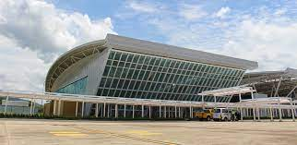
CONECTIVIDAD AÉREA
Casanare cuenta con 5 aeropuertos regionales, siendo el principal el aeropuerto El Alcaraván de la ciudad de Yopal
Pasajeros movilizados aeropuerto
El Alcaraván de Yopal
Longitud de pista: 2.245 metros en asfalto
Peso máximo de operación: 200.000 libras.
Pista iluminada en su totalidad, operación: 6:00 a las 20:00
Capacidad para aviones: Antonov-124-100
Radiofaro omnidireccional de muy alta frecuencia
Fuente: Ministerio de Transporte

Slide 14
OFERTA EDUCATIVA
107 | Programas (50) pregrado y (20) postgrado,
tecnológicos y técnicos
20 | Instituciones de Educación Superior con presencia en Yopal
1. Contaduría pública
2. Ingeniería ambiental
3. Derecho
4. Ingeniería Civil
5. Administración de empresas
6. Ingeniería de Sistemas
7. Ingeniería agronómica
8. Administración de Negocios Int
9. Arquitectura
10. Enfermería
TOP 10 – PROGRAMAS DE EDUCACIÓN SUPERIOR
GRADUADOS EN CASANARE
GRADUADOS EN CASANARE
ENTRE EL 2016 Y EL 2021 SE HAN GRADUADO 9807 ESTUDIANTES
62%
Administración de Empresas y Derecho | 4.372
Ingeniería, Industria y Construcción | 3.107
Ciencias Sociales, Periodismo e Información | 721
Salud y Bienestar | 419
Educación | 400
Ciencias Naturales, Matemáticas y Estadística | 325
Agropecuario, Silvicultura, Pesca y Veterinaria | 243
Tecnologías de la Información y la Comu (TIC) | 130
Servicios | 72
Arte y Humanidades | 18
38%
Fuente: MEN – SNIES (2022)

Slide 15
ÍNDICE MUNICIPAL DE
COMPETITIVIDAD
Casanare 2023

Slide 16
Índice Municipal de Competitividad de Casanare 2023
La Cámara de Comercio de Casanare y Universidad del Rosario presentan el Índice Municipal de Competitividad (IMC) de Casanare 2023. El IMC de Casanare analiza en detalle el desempeño de los 19 municipios del departamento en materia de competitividad y se fundamenta en la metodología del Índice de Competitividad de Ciudades 2022 del Consejo Privado de Competitividad (CPC) y la Universidad del Rosario.
Ejecución en el marco del proyecto: “CASANARE TRANSMEDIA LAB”, financiado con recursos del Fondo de CTeI del Sistema General de Regalías
67 | Indicadores
11 | Pilares
4 | Factores
Índice Municipal de Competitividad de Casanare 2023

Slide 17
Índice Municipal de Competitividad de Casanare 2023
Puntaje
Posición
Municipio líder por pilar
1/19
1
Yopal
Posición de
Yopal
Yopal
1
Yopal
7/10
Yopal
Puntaje general
6
Maní
1
Yopal
1
Yopal
67
1
Yopal
Indicadores
evaluados
2
Villanueva
1
Yopal
1
Yopal
1
Yopal
El puntaje de cada pilar se mide en una escala de 0 a 10

Slide 18
ÍNDICE DE
COMPETITIVIDAD
CIUDADES 2022

Slide 19
Índice de Competitividad de Ciudades 2022
Pilares
Puntaje
Posición
Puesto 18 de 32 en el Ranking
18
16
Yopal, a pesar de tener un sistema financiero sólido, enfrenta desafíos en sofisticación, diversificación y tamaño del mercado, lo que afecta su economía local y desarrollo económico.
16
17
9
16
6
20
Yopal se destaca en el pilar de Mercado Laboral (puesto 4),en el pilar de Educación básica y media (puesto 6) y además mejoró significativamente en el Pilar de Innovación y dinámica empresarial al avanzar 4 puestos (del 22 al 18).
10
4
14
15
26
18
Fuente: Consejo Privado de Competitividad – Urosario (2023)
Notes:
Trasnporte de carga: activos de más de $100 millones
Industrias metalmecanicas: activos más de $10millones
Seguridad privada: 12millones
Industria de bebidas no alc: + 4millones

Slide 20
Índice de Competitividad de Ciudades 2022
Logros
Retos
Se desatanca en el pilar SALUD: Buenos indicadores en Comunidad en salud y Médicos generales
INSTITUCIONES: Tasa de hurtos (27/32),
Tasa de extorsión (21/32)
INFRAESTUCTURA: Posición 31/32 en Costo de energía eléctrica
Destacados en buenas prácticas en el pilar de EDUCACIÓN BÁSICA Y MEDIA (Posición 6 de 32) .
SOSTENIBILIDAD AMBIENTAL: Puntaje 32 de 33
Mejora significativa para Pilar de Entorno para los Negocios entre 2022-2023, avanzando 12 posiciones
SOFISTICACIÓN Y DIVERSIFICACIÓN: Puesto 29, se perdieron 2. Obedece a la falta de diversificación de productos y de mercados de destino de exportación
INFRAESTRUCTURA: Mejor posición en cobertura efectiva de gas natural, Puesto 8/32 en Costo de transporte a mercado interno.
INNOVACIÓN: Puesto 18 de 32, se mejora 4 posiciones, pero sigue siendo uno de los mayores retos de la ciudad.
Fuente: Consejo Privado de Competitividad – Urosario (2023)
Notes:
Trasnporte de carga: activos de más de $100 millones
Industrias metalmecanicas: activos más de $10millones
Seguridad privada: 12millones
Industria de bebidas no alc: + 4millones

Slide 21
SEGURIDAD Y
CONVIVENCIA

Slide 22
Hurto a Personas Ciudades Capitales 2022
Denuncias por cada 100.000 habitantes.
Yopal presentó la tasa de hurtos a persona más alta entre las ciudades capitales durante 2022.
Fuente: Policía Nacional, Estadística Delictiva/DANE / Cálculos: CCC
Notes:
Trasnporte de carga: activos de más de $100 millones
Industrias metalmecanicas: activos más de $10millones
Seguridad privada: 12millones
Industria de bebidas no alc: + 4millones

Slide 23
Hurto a Comercio Ciudades Capitales 2022
Denuncias por cada 100.000 habitantes.
Yopal ocupó la OCTAVA en tasa de hurtos a comercio entre las ciudades capitales durante 2022.
Fuente: Policía Nacional, Estadística Delictiva/DANE / Cálculos: CCC
Notes:
Trasnporte de carga: activos de más de $100 millones
Industrias metalmecanicas: activos más de $10millones
Seguridad privada: 12millones
Industria de bebidas no alc: + 4millones

Slide 24
Seguridad y convivencia
Yopal presentó la tasa de hurtos a persona más alta en el departamento de Casanare durante 2022.
Denuncias hurto a personas por cada 100 mil hab (2022)
Escala de tasas
Sin denuncias
< 1 y > 100
OTROS DelitoS | No Casos
HURTO A RESIDENCIAS | 562
HURTO DE MOTOCICLETAS | 310
HURTO A COMERCIO | 185
ABIGEATO | 41
EXTORSIÓN | 27
> 100 y < 200
> 200 y < 300
> 300
Fuente: Policía Nacional, Estadística Delictiva/DANE / Cálculos: CCC
Yopal (2022)
1.099 | Denuncias de hurto a personas
585 | Casos por cada 100 mil habitantes

Slide 25
Lesiones fatales Ciudades Capitales 2022
Por cada 100.000 habitantes.
Yopal ocupó la posición #15 en tasa de lesiones fatales
(homicidios, suicidios, eventos de transporte, accidentes)
entre las ciudades capitales durante 2022.
Fuente: Instituto de Medicina Legal/DANE
Cálculos: CCC
Notes:
Trasnporte de carga: activos de más de $100 millones
Industrias metalmecanicas: activos más de $10millones
Seguridad privada: 12millones
Industria de bebidas no alc: + 4millones

Slide 26
Seguridad y convivencia
YOPAL ocupó la DÉCIMA posición en la tasa de homicidios por cada 100mil habitantes en Casanare durante 2022.
Lesiones fatales | # Casos
Homicidios | 22
Suicidios | 11
Eventos de transporte | 60
Accidentes | 12
TOTAL | 105
Fuente: Instituto de Medicina Legal
Notes:
15.64

Slide 27
ÍNDICE DE POBREZA MULTIDIMENSIONAL
IPM DEPARTAMENTAL 2021 - 2022
Fuente: DANE

Slide 28
ÍNDICE DE POBREZA MULTIDIMENSIONAL - IPM
Casanare | 2018 | 2019 | 2020 | 2021 | 2022
Analfabetismo | 8,8 | 8,4 | 6,9 | 6,7 | 5,5
Bajo logro educativo | 53,2 | 53,7 | 50,0 | 47,7 | 45,8
Barreras a servicios para cuidado de la primera infancia | 8,0 | 8,2 | 8,4 | 8,6 | 9,5
Barreras de acceso a servicios de salud | 8,0 | 3,6 | 2,3 | 1,3 | 1,1
Desempleo de larga duración | 7,1 | 8,6 | 12,4 | 11,6 | 11,9
Hacinamiento crítico | 11,4 | 9,7 | 10,0 | 10,5 | 9,1
Inadecuada eliminación de excretas | 6,3 | 6,9 | 8,1 | 7,6 | 7,3
Inasistencia escolar | 3,9 | 4,1 | 18,1 | 8,6 | 3,3
Material inadecuado de paredes exteriores | 4,7 | 4,6 | 4,7 | 5,4 | 4,6
Material inadecuado de pisos | 5,4 | 6,4 | 5,2 | 6,4 | 5,4
Rezago escolar | 31,0 | 27,1 | 28,5 | 26,6 | 26,8
Sin acceso a fuente de agua mejorada | 7,7 | 8,4 | 10,4 | 8,5 | 7,3
Sin aseguramiento en salud | 10,8 | 11,1 | 12,6 | 10,5 | 8,7
Trabajo infantil | 3,4 | 1,9 | 1,6 | 1,6 | 2,0
Trabajo informal | 81,4 | 80,9 | 78,0 | 79,9 | 80,0
Gobernación
Alcaldías
Empresas
Fuente: DANE

Slide 30
PLAN NACIONAL DE INVERSIONES PÚBLICAS 2023 - 2026
Plan Nacional de Desarrollo 2022-2026
Fuentes
Distribuciones
Componente de Paz
Como parte integral del Plan Plurianual de Inversiones se incluye una proyección indicativa para los pueblos y comunidades indígenas por un monto de veinte (20) billones de pesos, y para las comunidades Negras, Afrocolombianas, Raizales y Palanqueras por un monto de veintinueve (29,265) billones de pesos

Slide 31
PND 2023 - 2026
Plan Nacional de Desarrollo 2022-2026
ASPECTOS A DESTACAR
Plan de eficiencia de 18 meses en el gasto público a fin de acelerar el pago de las indemnizaciones para las víctimas del conflicto (70 mil víctimas en Casanare, 63 mil con indemnizaciones).
IGAC adoptará metodologías y modelos de actualización masiva de valores catastrales rezagados.
Todas las inversiones y programas proyectados a ejecutarse en las regiones deberán contratar como mínimo el 50% de mano de obra local.
Reconocimiento de la economía del Cuidado no remunerado como actividad productiva en El sector rural
Las Entidades Estatales podrán celebrar directamente contratos hasta por la mínima cuantía con personas naturales o entidades sin ánimo de lucro que hagan parte de la economía popular y comunitaria.
Asociaciones de Iniciativa Público Popular para el desarrollo de proyectos de infraestructura vial, educativa, medio ambiente, agrícola, pesca y pecuaria y de servicios públicos.
Giro directo del ADRES a las IPS

Slide 32
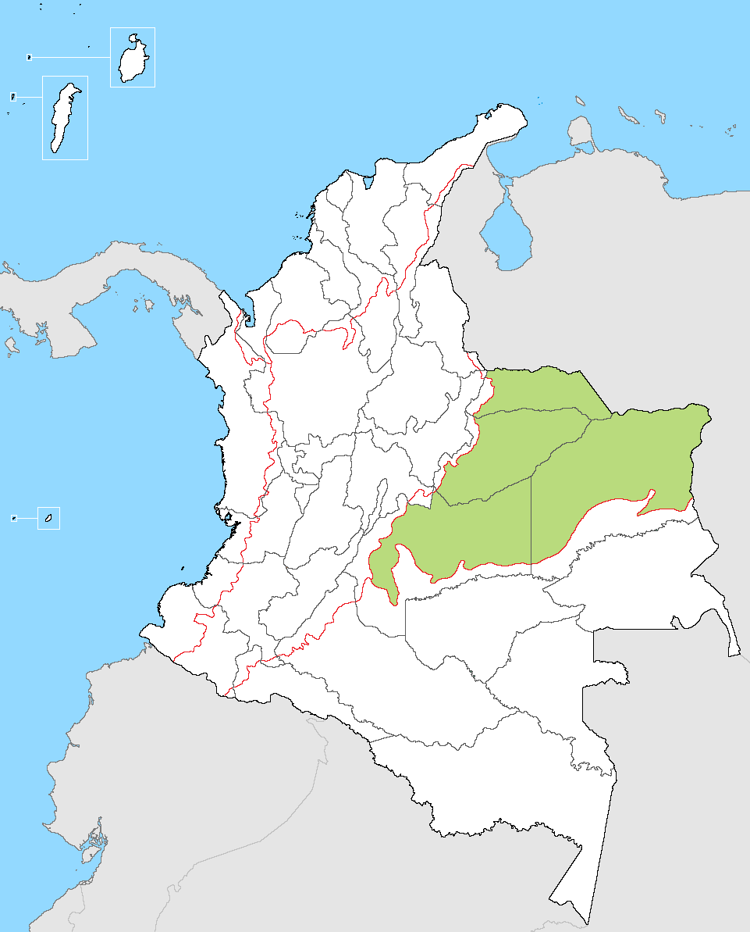
PROYECTOS ESTRATÉGICOS DE IMPACTO REGIONAL
Gobernanzas territoriales alrededor del agua y los bosques, restauración ecológica y economía de la biodiversidad (forestal, turismo y bioeconomía)
Aumento de la representatividad de la biodiversidad en el sistema de áreas protegidas
Diseño e implementación de soluciones energéticas orientadas a la democratización de la generación de energía y mejoramiento de la infraestructura energética
Implementación de iniciativas de hidrógeno verde
Desarrollo de proyectos de biogás asociados a proyectos agropecuarios y aprovechamiento de residuos
Reserva de áreas para minerales estratégicos y titulación colectiva de estas áreas
Revitalización de los centros históricos y bienes de interés cultural para el desarrollo turístico

Slide 33
PROYECTOS ESTRATÉGICOS DE IMPACTO REGIONAL
Gestión integral de la altillanura y sabanas inundables de la Orinoquía
Desarrollo de proyectos de conservación de la biodiversidad y restauración de los ecosistemas para la resiliencia climática, áreas protegidas y cuencas abastecedoras
Iniciativas de CTeI para la transformación productiva y la solución de problemáticas sociales y ambientales
Fortalecimiento del Programa Nacional de Casas de Justicia y Centros de Convivencia
Plan de intervención para la lucha contra la deforestación, la minería ilegal y los delitos ambientales

Slide 34
PROYECTOS ESTRATÉGICOS DE IMPACTO REGIONAL
Terminación construcción del Corredor vial Vado Hondo – Labranzagrande – Yopal
Terminación de la Conectividad Arauca – Casanare
Construcción de las redes acueducto, alcantarillado sanitario y Región pluvial, eléctricas, gas, voz y datos, en la Ciudadela Universitaria de Casanare y Granja Agropecuaria el Remanso de Unitrópico.
Adecuación de infraestructura y autorización de operación internacional del Aeropuerto el Yopal (EYP) también denominado Aeropuerto el Alcaraván, esto con el fin de ser un aeropuerto alterno del Aeropuerto Internacional el Dorado Luis Carlos Galán Sarmiento

Slide 35
PROYECTOS ESTRATÉGICOS DE IMPACTO REGIONAL
Centro de suministro de combustible de aeronaves, nodo de interconexión de vuelos para los Llanos Orientales, la Amazonía y otros destinos del país, el exterior y/o aeropuerto internacional de carga y/o transporte
Banco de maquinaria amarilla para pavimentación de red terciaria
Mejoramiento de la vía del Cusiana
Construcción de viveros debidamente certificados para la producción de semilla en los cultivos de plátano, cacao, café y cítricos
Implementación de sistemas individuales para el mejoramiento de la calidad de agua en zonas rurales dispersa

Slide 36
PND 2023 - 2026
Plan Nacional de Desarrollo 2022-2026
Sector | Proyectos PND 2022 - 2026 para Casanare
Convivencia | Casas de justicia y Centros de Convivencia dignos en el territorio. Fortalecimiento del Programa Nacional de Casas de Justicia y Centros de Convivencia
Cultura | Implementación del Plan Decenal de Lenguas Nativas en Colombia
Cultura | Revitalización de los centros históricos y bienes de interés cultural, para vincularlos al desarrollo turístico y a la memoria colectiva e histórica
Cultura | Apoyo a la recuperación de la memoria histórica y a los lugares emblemáticos de la historia del departamento a través de los vigías del patrimonio puestas en escena de manera itinerante a través del arte y cultura que memorice todos los tiempos de Casanare
Educación | Construcción de Universidad Pública y Sede del SENA

Slide 37
PND 2023 - 2026
Plan Nacional de Desarrollo 2022-2026
Sector | Proyectos PND 2022 - 2026 para Casanare
Medio ambiente | Aumento de la representatividad de la biodiversidad en el sistema de áreas protegidas
Medio ambiente | Gestión integral de la altillanura y sabanas inundables de la Orinoquía
Medio ambiente | Gobernanzas territoriales alrededor del agua y los bosques, restauración ecológica y economía de la biodiversidad (forestal, turismo y bioeconomía)
Productividad | Construcción de planta de Úrea
Productividad | Construcción de Planta de secamiento y almacenamiento de arroz
Productividad | Construcción planta de Riego
TIC´s | Fortalecimiento de la industria TIC al servicio de la transformación del país
TIC´s | Desarrollar la sociedad del conocimiento y la tecnología
Vivienda | Construcción del macroproyecto de Vivienda "Alamedas Marca Mojica" del Municipio de Yopal -Casanare

Slide 38
PND 2023 - 2026
Plan Nacional de Desarrollo 2022-2026
Sector | Proyectos PND 2022 - 2026 para Casanare
Infraestructura | Adecuación de infraestructura y autorización de operación internacional del Aeropuerto el Yopal (EYP) también denominado Aeropuerto el Alcaraván, esto con el fin de ser un aeropuerto alterno del Aeropuerto Internacional el Dorado Luis Carlos Galán Sarmiento, así como un centro de suministro de combustible de aeronaves, nodo de interconexión de vuelos para los Llanos Orientales, la Amazonia y otros destinos del país, el exterior o un aeropuerto internacional de carga y/o transporte
Infraestructura | Terminación y puesta en funcionamiento de la Variante Acceso Vial a Yopal Nuevo Puente Sobre el Río Cravo Sur – Vía Troncal del Llano
Infraestructura | Terminación y puesta en funcionamiento del corredor vial Villavicencio -Yopal que incluye 25 km. de vía doble calzada entre Aguazul y Yopal
Infraestructura | Construcción y puesta en funcionamiento del parque lineal malecón sobre el Río Cravo Sur en Yopal, Casanare

Slide 39
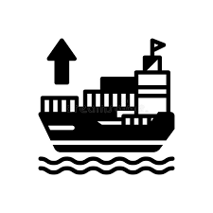
PROPUESTAS PARA PLANES DE DESARROLLO DEPARTAMENTAL
Y MUNICIPALES 2024 - 2026
Metas necesarias para la productividad y competitividad del Casanare
Infraestructura de Transporte
Agricultura
Agroindustria
Ganadería sostenible
Turismo
Medio Ambiente
Exportaciones
Tecnologías de la Información y las Comunicaciones
Salud
Educación
Seguridad

Slide 40
INFRAESTRUCTURA
Mejoramiento de vías Terciarias ( de acuerdo con vocaciones y potencial económico y productivo)
Implementar una Política contra la accidentalidad Vial
Gestionar la construcción de Vivienda
Gestionar el incremento del número de controladores aéreos para poder ampliar el horario de funcionamiento, así como las frecuencias y los destinos de las aerolíneas.
Gestionar que se concrete la habilitación esta terminal aérea como aeropuerto internacional y de respaldo al Dorado de Bogotá.

Slide 41
AGROINDUSTRIA
Programas:
Apoyo a los planes de acción de los sectores agropecuarios y trabajo directo con los comités y con las veredas
Asistencia técnica para la productividad
Apoyo a proyectos de transformación
Acceso a créditos
Acceso a mercados
Mejoramiento de y terciarias
Simplificación de trámites
Certificaciones para exportar, etiquetas y promoción en otros idiomas
SECTORES PRIORIZADOS:
ARROZ
PALMA
PLÁTANO
CACAO
CAFÉ
PIÑA
Frutales
Legumbres
SÁBILA
CANNABIS
A partir del gas natural producir fertilizantes nitrogenados (urea y amoníaco)
Distrito de Riego

Slide 42
EXPORTACIONES
Oportunidades de inversión identificadas por Procolombia para Casanare:
Agroindustria | Cereales, frutas frescas, aceites y grasas, cacao, chocolatería y confitería, filetes de pescado, forestal.
Competitividad | Energía eléctrica, Infraestructura de transporte y logística.
Turismo | Infraestructura de turismo (ecoturismo) y hotelera
Metalmecánica | Maquinaria industrial.
Incrementar el Número de Empresas de Casanare con diagnóstico de Procolombia para exportar
Productos Tangibles para las empresas diagnosticadas: Certificados, páginas web, videos promocionales, etiquetas, empaques, portafolio de productos y servicios en otros idiomas, entre otros.

Slide 43
TURISMO
Programas para:
Obtener reconocimientos ambientales internacionales
Producción de información estadística de viajes y turismo
Promoción a través de guías turísticas
Participación en ferias internacionales especializadas en turismo
Vías pavimentadas en buen estado
Accesibilidad para personas en condición de discapacidad
Bilingüismo
Apoyo a las fincas turísticas
Programas de apoyo a:
Ruedas de Negocio
Créditos con periodos de gracia
Infraestructura “Verde”, Señalización
Aerolíneas de bajo costo
Visitas de Referencia a otras ciudades
Aumentar el número de reservas
naturales

Slide 44
MEDIO AMBIENTE
Programas y Proyectos para:
Implementar programas de economía circular
Promover procesos de Transición Energética aprovechando la luminosidad solar y las reservas de gas en la región, así como las posibilidades con hidrógeno verde
Reducir la deforestación
Proteger los cuerpos de agua
Aumentar las áreas protegidas

Slide 45
TECNOLOGÍAS DE LA INFORMACIÓN Y LAS COMUNICACIONES
Completa cobertura Rural de Internet
Programas de apropiación digital para los sectores productivos y educación
Equipos de cómputo para estudiantes
Programas de formación en programación para todas las edades
Incentivos para las empresas de software
Programas de aprovechamiento de la tecnología 5 g para la región
Planificar y comenzar a implementar el concepto de ciudad inteligente
Mejoramiento de la conectividad integral urbana y rural

Slide 46
SALUD
Programas para
Implementar Telemedicina y Telesalud, especialmente en las zonas rurales
Prevención en mental.
Estilos de vida saludable
Iniciativa clúster de salud.
Aprovechamiento de la tecnología 5 g para la Salud
Entrega de medicamentos y diagnósticos a las zonas rurales

Slide 47
EDUCACIÓN
Educación dual para articular la demanda y la oferta laborar en los sectores productivos
Mejoramiento de infraestructura y dotación de instituciones educativas
Capacitación en habilidades blandas y formación académica para profesores
Transporte escolar para zona rural
Garantizar alimentación (de calidad) para estudiantes de primaria y secundaria
Emplear plataformas digitales, aplicaciones, herramientas de aprendizaje en línea y otras tecnologías en el proceso educativo.
Apoyo económico a la demanda de educación superior (desde pregrado hasta PHD)

Slide 48
SEGURIDAD
Suministro e instalación de Antenas de Comunicación para radios oficiales, de acuerdo con diagnóstico (Gob. Casanare)
Drones y cámaras de vigilancia
Alarmas comunitarias
Fortalecer la Inteligencia contra el crimen
Programas de convivencia y la solución anticipada de conflictos
Programas de asociatividad para la cooperación

Slide 49
PLAN DE DESARROLLO YOPAL 2024 - 2027
Proyectos Prioritarios Recomendados
Recinto Ferial
Parque Expresión Chiguiro
Terminal de transporte
Yopal ciudad bilingüe
Arte Yopal, esculturas
Equipo de fútbol
Modernización plaza de mercado
Plan centro
Centro deportivo comuna 7
Andenes y espacio público para la gente
Yopal ciudad inteligente
Yopal ciudad eventos
Jardín Botánico
Nueva sede alcaldía
Invest in Yopal - industria avícola, energía solar, industria cárnica, industria piñícola, derivados de la palma, fincas llaneras, industria metalmecánica, industria arrocera y derivados, centro comercial viva,
Club social
Planta de úrea
Tiendas de café Casanare
Apoyo industria emergente, zapatos, ropa, otros
Relleno sanitario
Apadrinamiento de parques

Slide 50
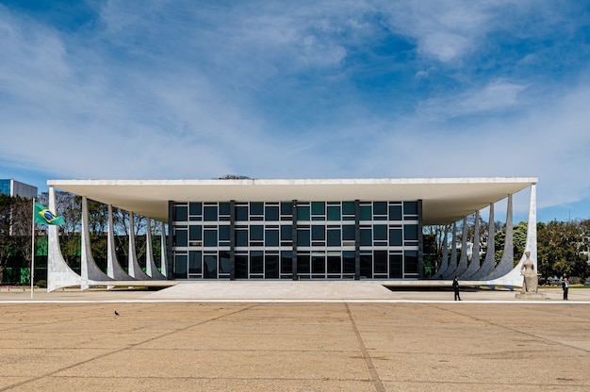
Recinto Ferial

Slide 51
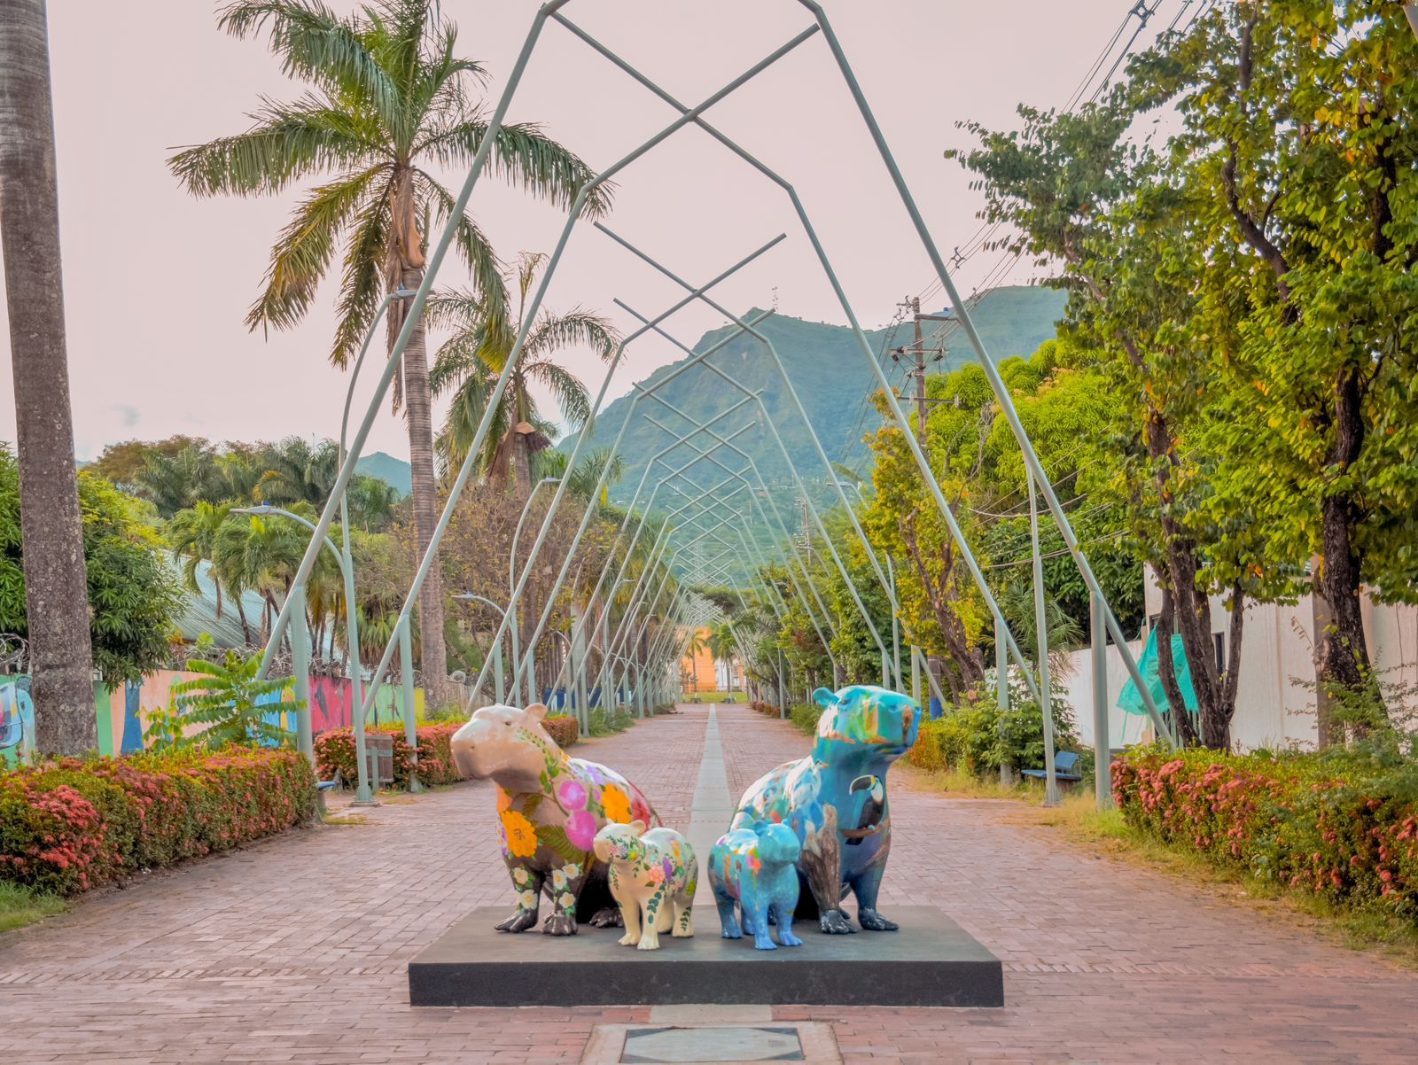
Parque Expresión Chigüiro

Slide 52
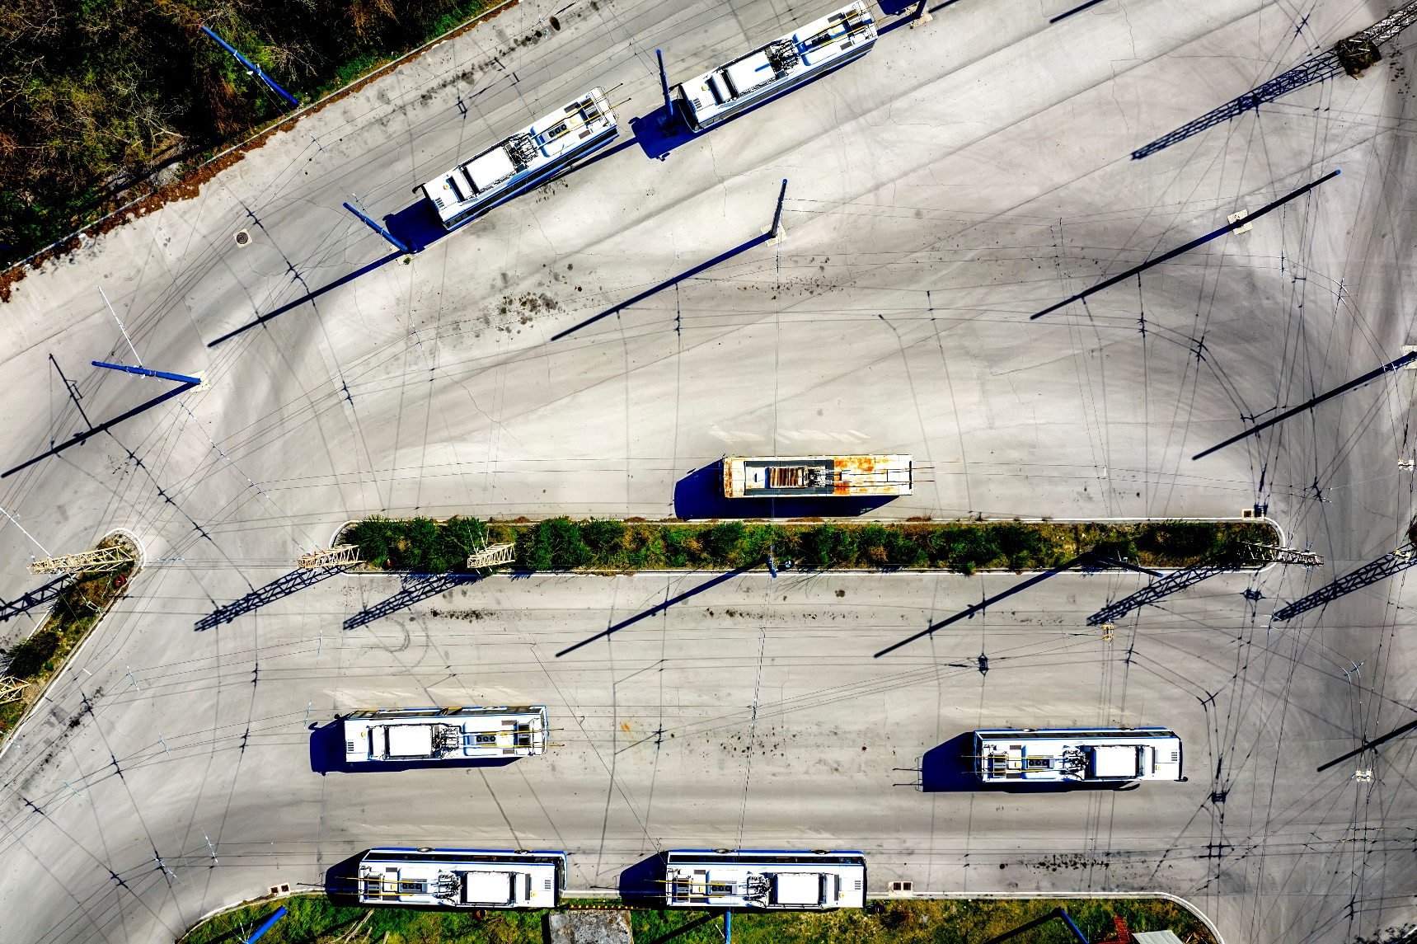
Terminal de transporte

Slide 53
Yopal ciudad bilingüe

Slide 54
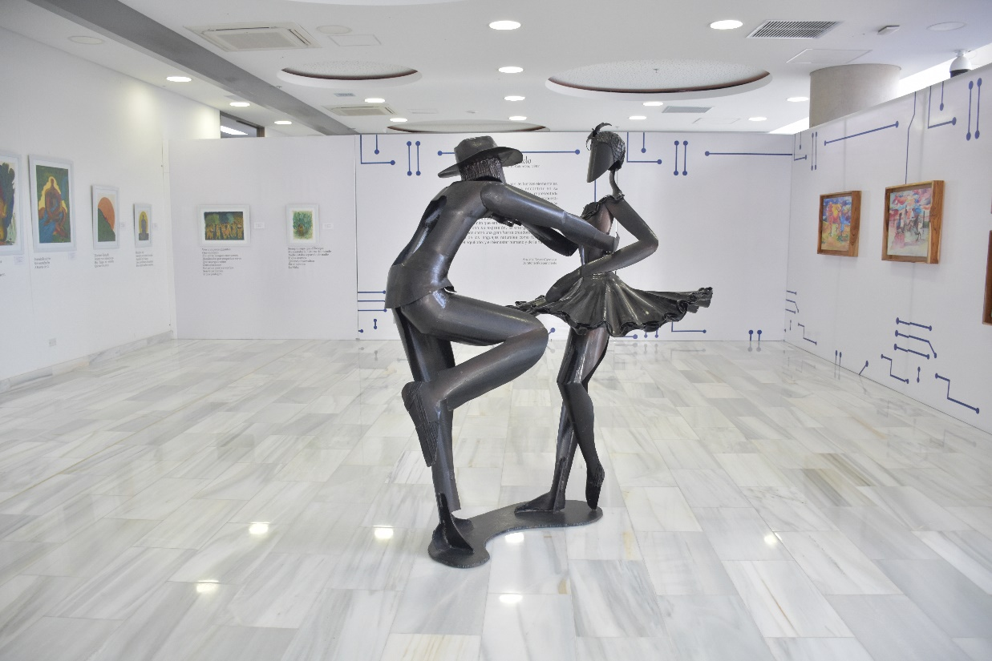
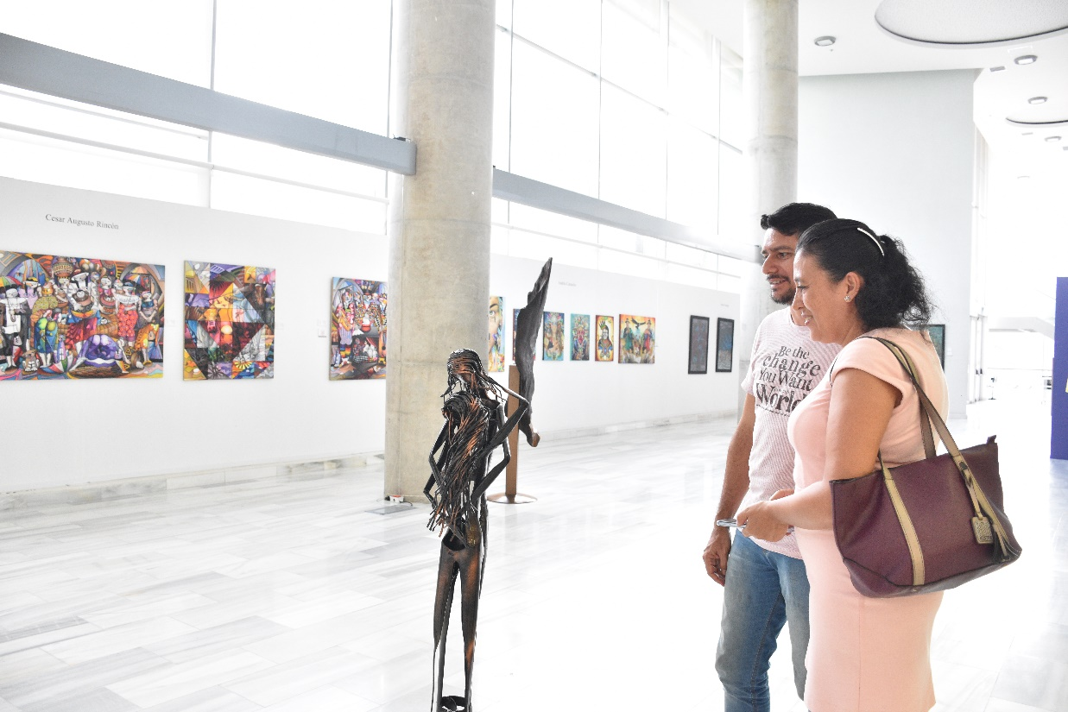
Arte Yopal, esculturas

Slide 55
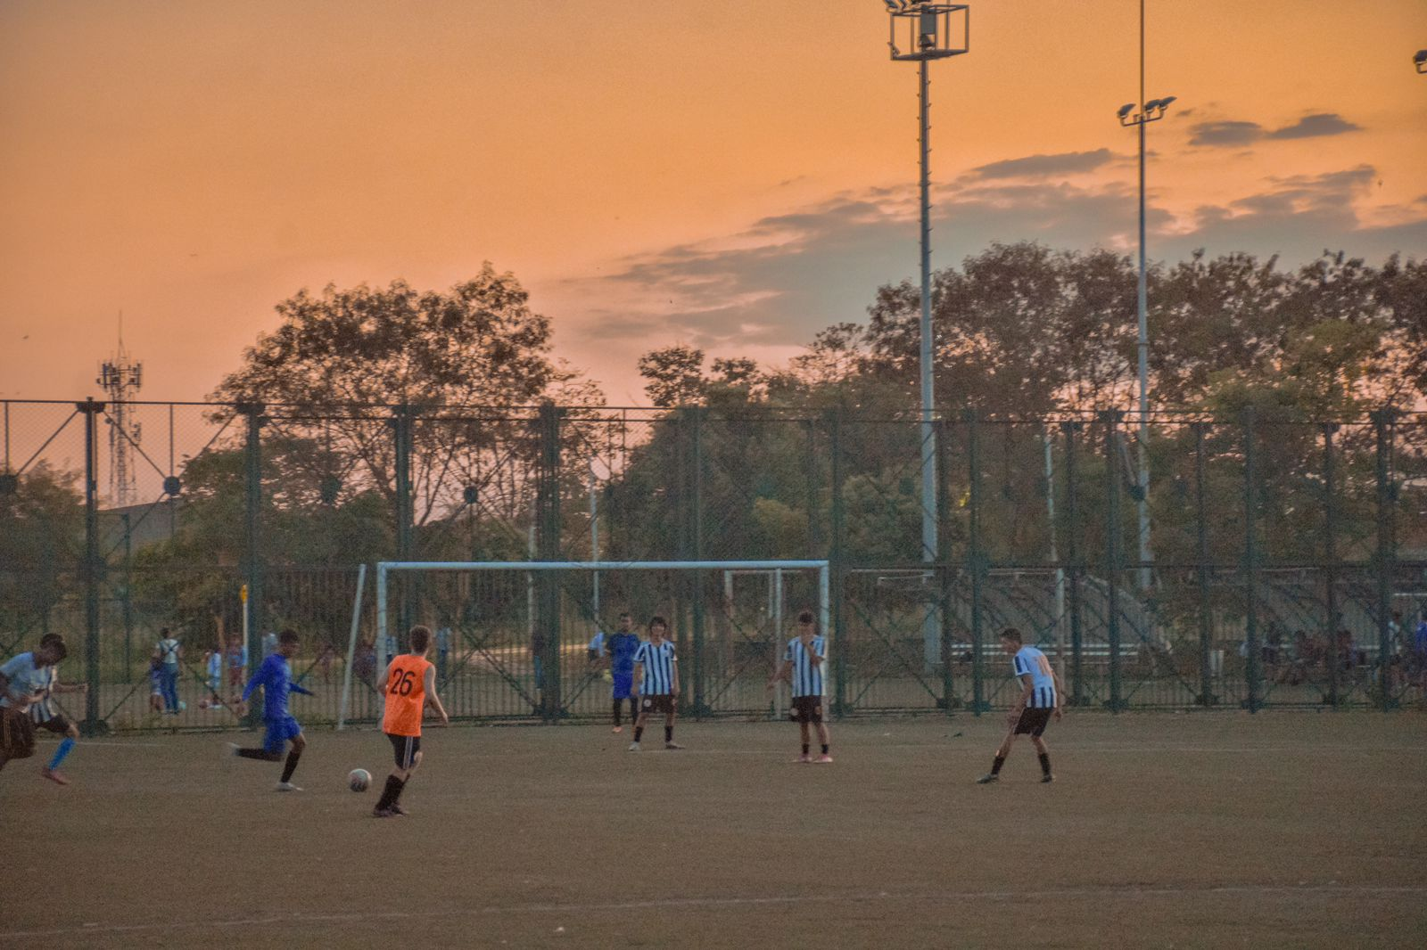
Equipo de fútbol

Slide 56
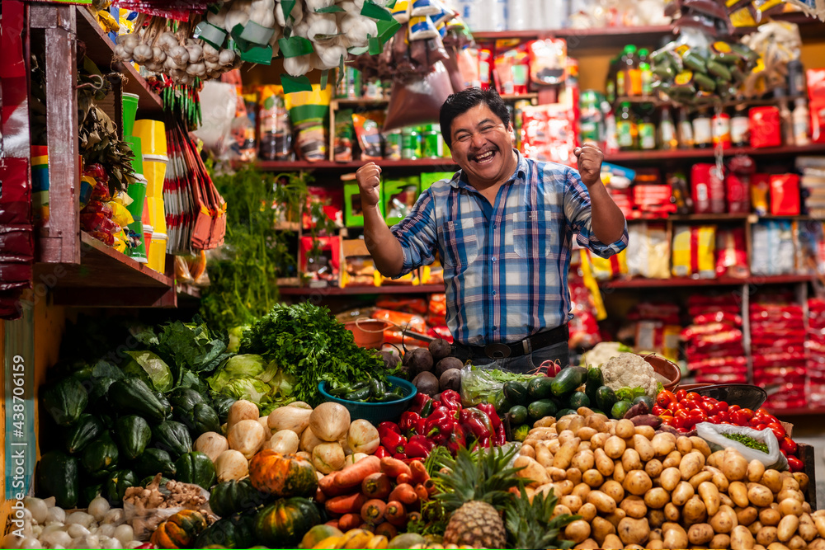
Modernización de plaza de mercado

Slide 57
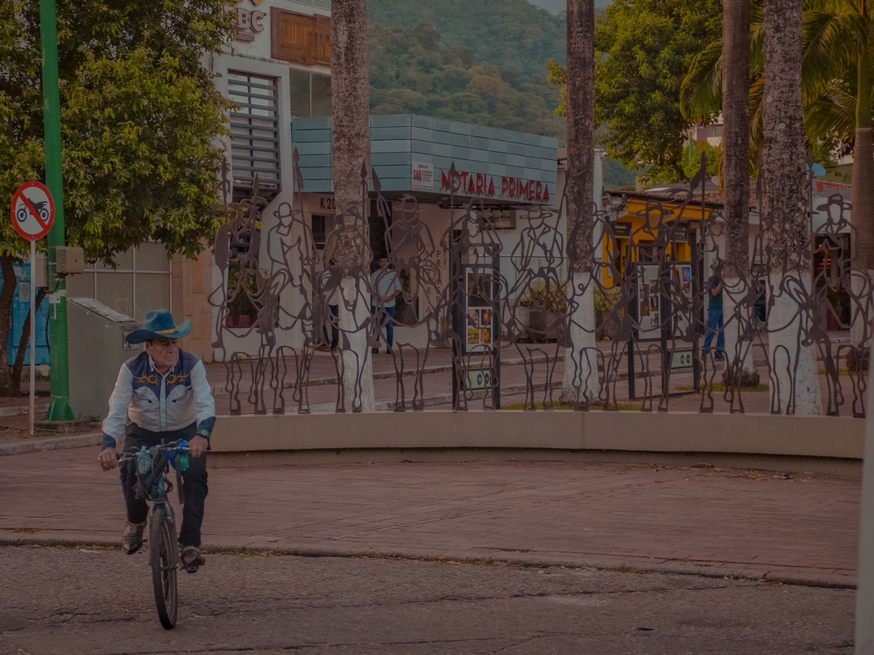
Plan centro

Slide 58
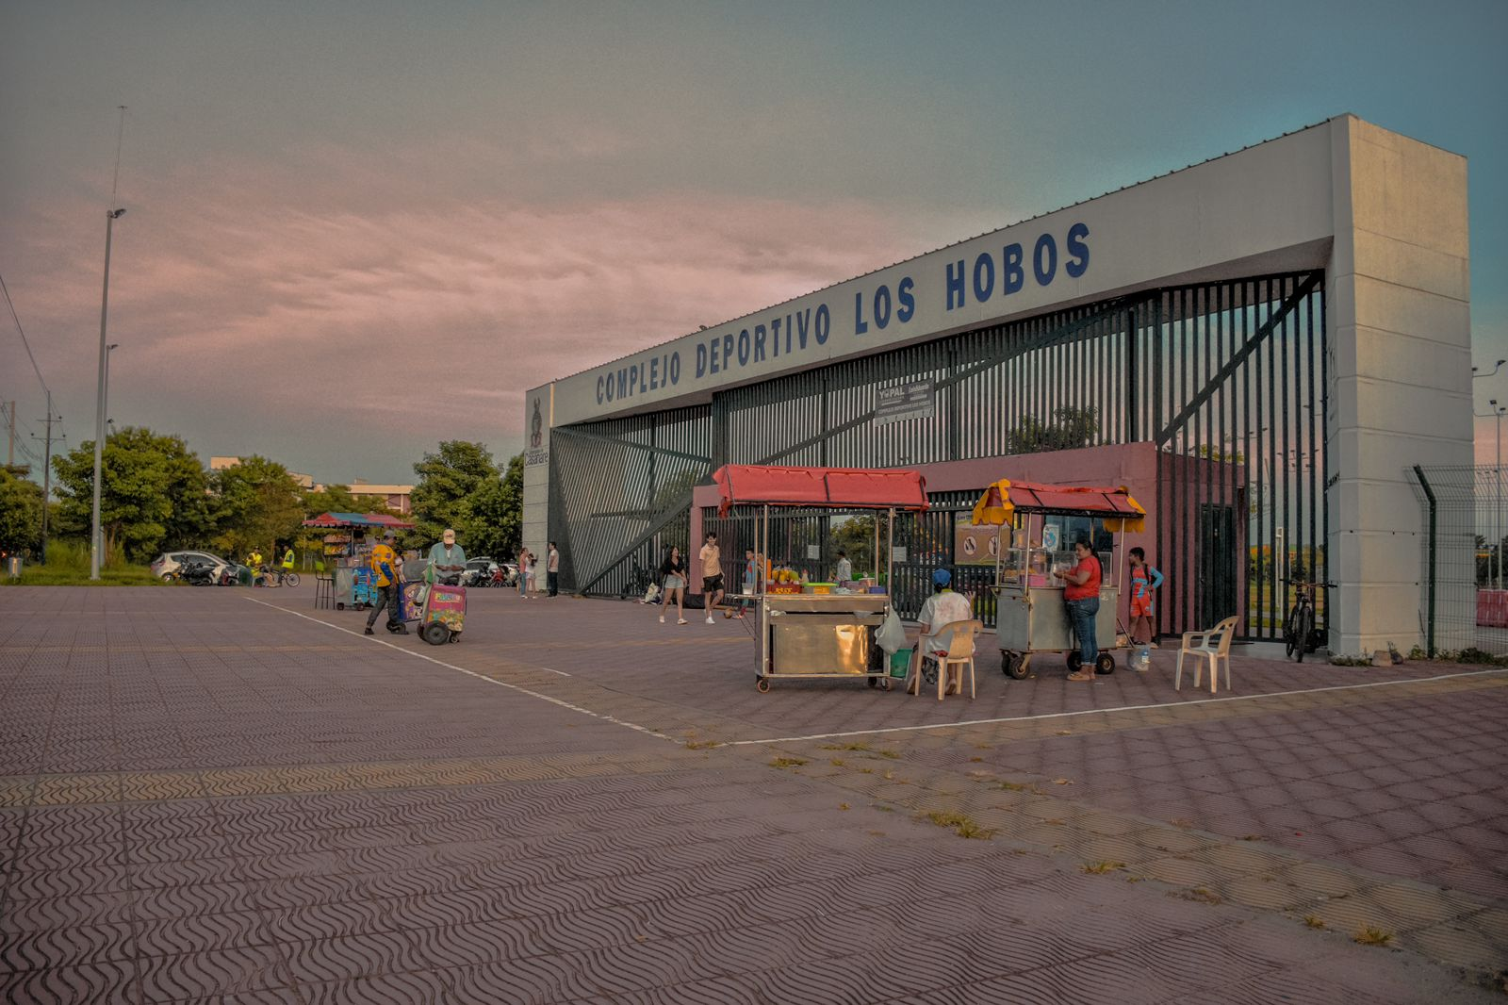
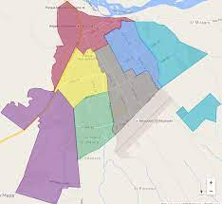
Centro deportivo comuna 7

Slide 59
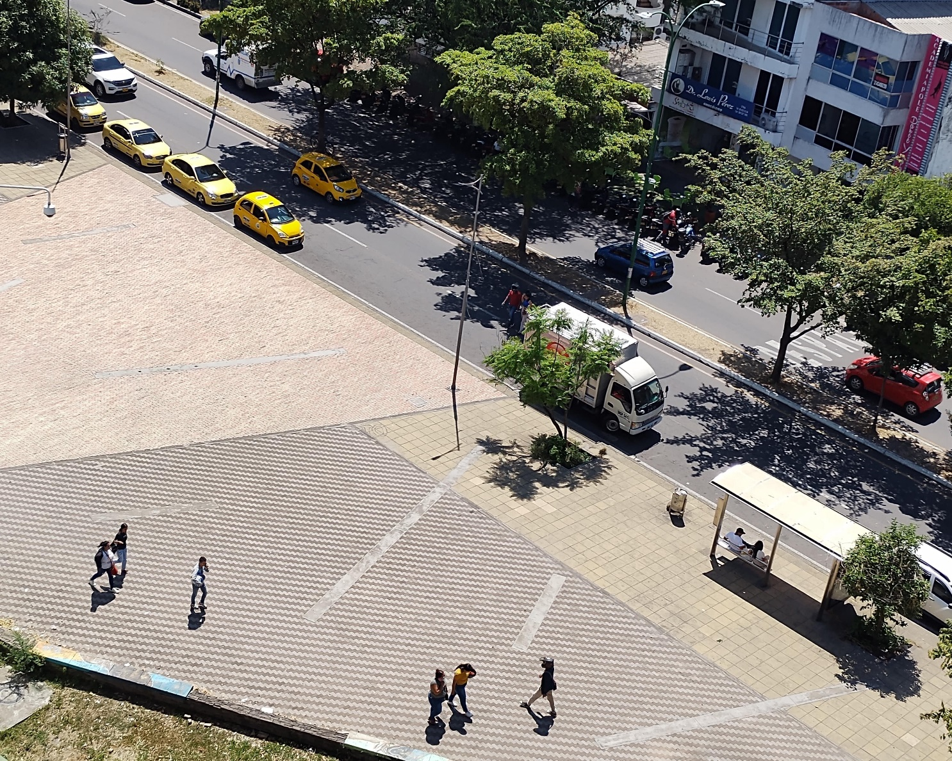
Andenes y espacio público para la gente

Slide 60
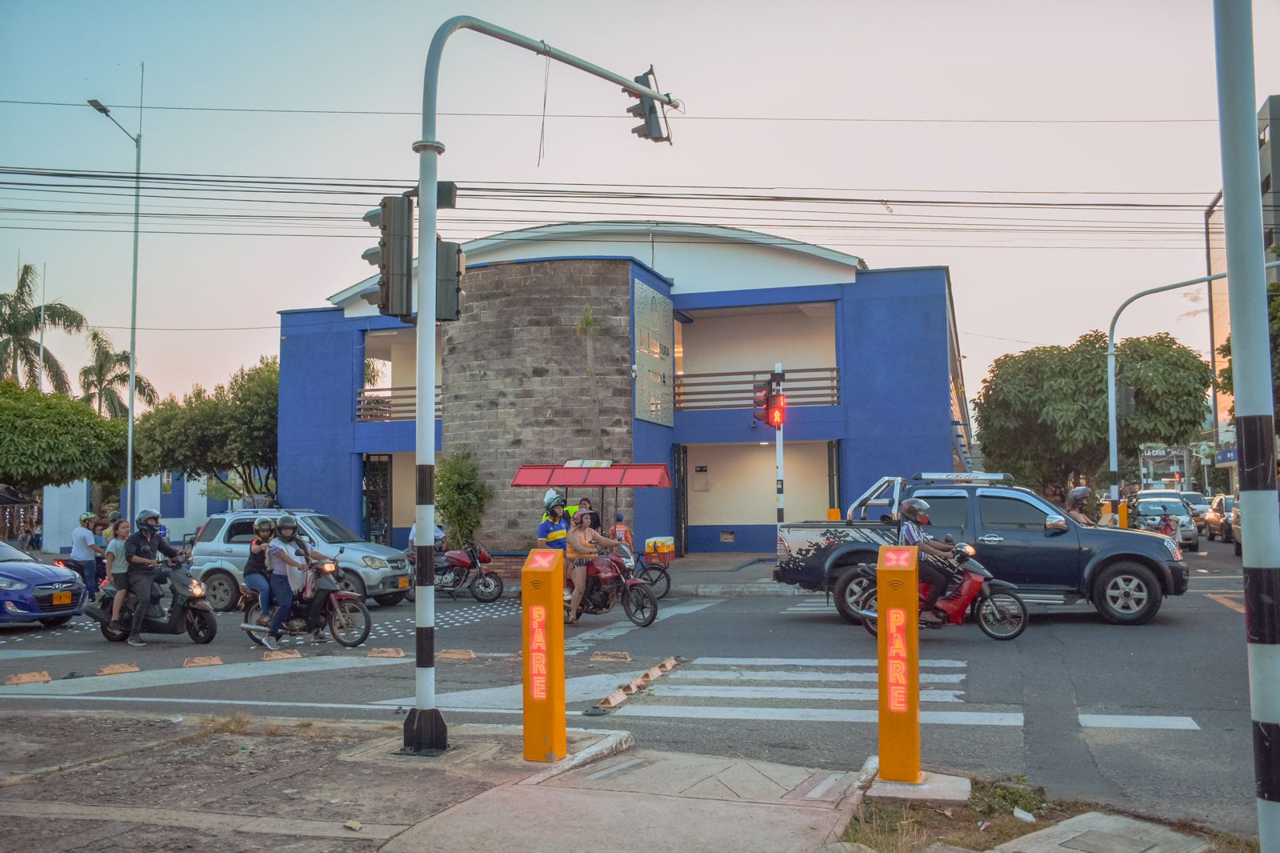
Yopal ciudad inteligente

Slide 61
Yopal ciudad eventos

Slide 62
Jardín Botánico

Slide 63
Nueva sede alcaldía

Slide 64
Invest in Yopal - industria avícola, energía solar, industria cárnica, industria piñícola, derivados de la palma, fincas llaneras, industria metalmecánica, industria arrocera y derivados, centro comercial viva

Slide 65
CASANARE cuenta con una amplia oferta de bienes y servicios financieros, comerciales y corporativos para desarrollar negocios, localizados principalmente en Yopal.
CENTRO DE SERVICIOS
CADENAS PRINCIPALES
+10.000 camas
Más de +500 lugares de alojamiento y + 649 RNT
Fuente: CITUR - CCC (2022)
BBVA, DAVIVIENDA, BANCOLOMBIA, BANCO AGRARIO, BANCO DE BOGOTÁ, BANCOOMEVA, AV VILLAS, BANCO DE OCCIDENTE, BANCO POPULAR, BANCO FALABELLA, BANCO COLPATRIA, GNB SUDAMERIS, BANCO W, BANCAMIA, BANCO MUNDO MUJER, MI BANCO, BANCO CAJA SOCIAL.
17 Entidades financieras
(52 sucursales)
Fuente: CCC (2022)
Conexión directa con Bogotá y Bucaramanga
Nueva y moderna terminal área
3 aerolíneas
Fuente: Aerocivil

Slide 66
7 GRANDES SUPERFICIES
CENTRO DE SERVICIOS
Típica
Italiana
Mexicana
Oriental
Gastrobar
Carnes
Repostería
Vegetariana
China
CC Unicentro
CC. Gran Plaza Alcaraván
CC. El Hobo
CC Morichal
Plaza

Slide 67
CENTRO DE SERVICIOS
OFERTA INSTITUCIONAL EN SERVICIOS DE SALUD
130
Anestesia
Cirugía general
Cirugía plástica y estética
Cirugía vascular
Coloproctología
Dermatología
Gastroenterología y Endoscopia Digestiva
Ginecobstetricia
Ginecología
Medicina interna
Neumología
Neurocirugía
Oftalmología
Ortopedia y Traumatología
Pediatría
Psiquiatría
Radiología
Unidad de Fracturas
Urología
Cardiología
Oncología
Camas UCI
Otros servicios
Urgencias
Hospitalización
Imagenología
Farmacia
Laboratorio
Traslado de pacientes
Terapias
Promoción y Prevención
Medicamentos e Insumos

Slide 68
BUREAU EVENTOS
Oferta salones y salas de reuniones
Cifras CCN 2018 - 2022
Yopal tiene una gran capacidad para recibir visitantes y diferentes eventos bajo los mejores estándares de calidad en temas de infraestructura, capacidad hotelera, variedad de restaurantes y actividades nocturnas.
Algunas cifras del Centro de Convenciones de la Cámara de Comercio de Casanare:
TOTAL EVENTOS
2.788
CENTRO DE CONVENCIONES CÁMARA DE COMERCIO DE CASANARE
2.467
27
Locales
Nacionales
5
Internacionales
TOTAL ASISTENTES
Foro internacional oportunidades y retos de la industria Cannabis 2019
ProColombia Nature Travel Mart 2018
Seminario Internacional del Arroz 2018
Héroes Fest + Colombia 4.0
157.566

Slide 69
BUENAS PRÁCTICAS DE INVERSIÓN EN CASANARE
CINEMARK
Apertura: Marzo 2014
Área proyecto: 5.000m²
4 salas de cine
40 trabajos directos
300 trabajos directos
(Fase de construcción)
Inversión: 4 millones USD
HOLIDAY INN EXPRESS
Apertura: Marzo 2015
Área proyecto: 9.000m²
89 habitaciones y 1 salón de eventos
20 trabajos directos
176 trabajos directos
(Fase de construcción)
Inversión: $20.000 millones
HAMPTON BY HILTON
Apertura: Marzo 2015
Área proyecto: 11.289m²
100 habitaciones y 1 salón de eventos
25 trabajos directos
200 trabajos directos
(Fase de construcción)
Inversión: $40.000 millones
“PROYECTOS CON ALTA PROYECCIÓN E INVERSIÓN EN EL TERRITORIO QUE DESARROLLAN SUS NEGOCIOS CON ÉXITO”
SMARTFIT
FRIGORÍFICO “FRONTINO”
SODIMAC
Apertura: Septiembre 2015
Área proyecto: 6.648m²
170 trabajos directos
55 trabajos indirectos
250 trabajos directos
(Fase de construcción)
Inversión: $34.200 millones
Apertura: Noviembre 2019
Área proyecto: 1.653 m²
20 trabajos directos
50 trabajos directos
(Fase de construcción)
Inversión: 1 millón USD
Apertura: 2023
Área proyecto: 7ha
200 trabajos directos
1000 trabajos indirectos
500 trabajos directos
(Fase de construcción)
Inversión: > $60.000 millones

Slide 70
Club social

Slide 71
Planta de úrea

Slide 72
Tiendas de café Casanare

Slide 73
Apoyo industria emergente, zapatos, ropa, ladrillos, bebidas, lácteos y otros

Slide 74
Relleno sanitario

Slide 75
Apadrinamiento de parques

Slide 76
Árboles para Yopal

Slide 77
¡GRACIAS!

